Slide 1

^{TB2020：起个名字队}
^{互联网数据库 项目展示}
^{组长：董佳霖}
^{组员：常珂源}
^{孙一丁}
^{鲁含章}
^{翟江天}
^{（以姓氏首字母为序）}

Slide 2

目录
小组分工
项目亮点
各模块展示：前端
各模块展示：后端

Slide 3
小组分工
组员 : 常珂源
组员 : 翟江天
组员 : 鲁含章
组员 : 孙一丁
设计文档初期撰写，数据库模式初期建立；
对可视化疫情地图的实现；
对前端主页的实现，对前端模板的优化；
用户手册、实现文档部分撰写；
设计文档、需求文档部分的后期完成。
组长 : 董佳霖
设计文档初期撰写，数据库模式初期建立；
前端模板absolute套用、调试；
对Contactme、dxyarea的MVC三层的编写；
对前端模板的鲁棒性优化；
用户手册、实现文档部分撰写；
设计文档、需求文档部分的后期完成。
前期Tower的建立与会议记录；
初期yii2框架的配置，搭建远程仓库；
红十字会爬虫模块的完成；
公告板部分MVC三层的协作完成；
设计文档部分撰写；
需求文档部分的后期完成。
需求文档初期撰写；
以Tb-demand-goods为基础，基于gii的MVC富裕物资相关、订单相关、公告板相关功能的实现；
数据库的最终模式确定，migration文件的编写；
设计文档、用户手册、实现文档部分撰写；
需求文档部分的后期完成；后期工作的监督推进；
需求文档初期撰写；
后端模板atlantis套用、调试；
以需求物资相关为例，探索MVC三层创建模式与数据库的链接；
基于git，保证各版本的维护；
用户手册、实现文档部分撰写；
部署文档的撰写。

Slide 4
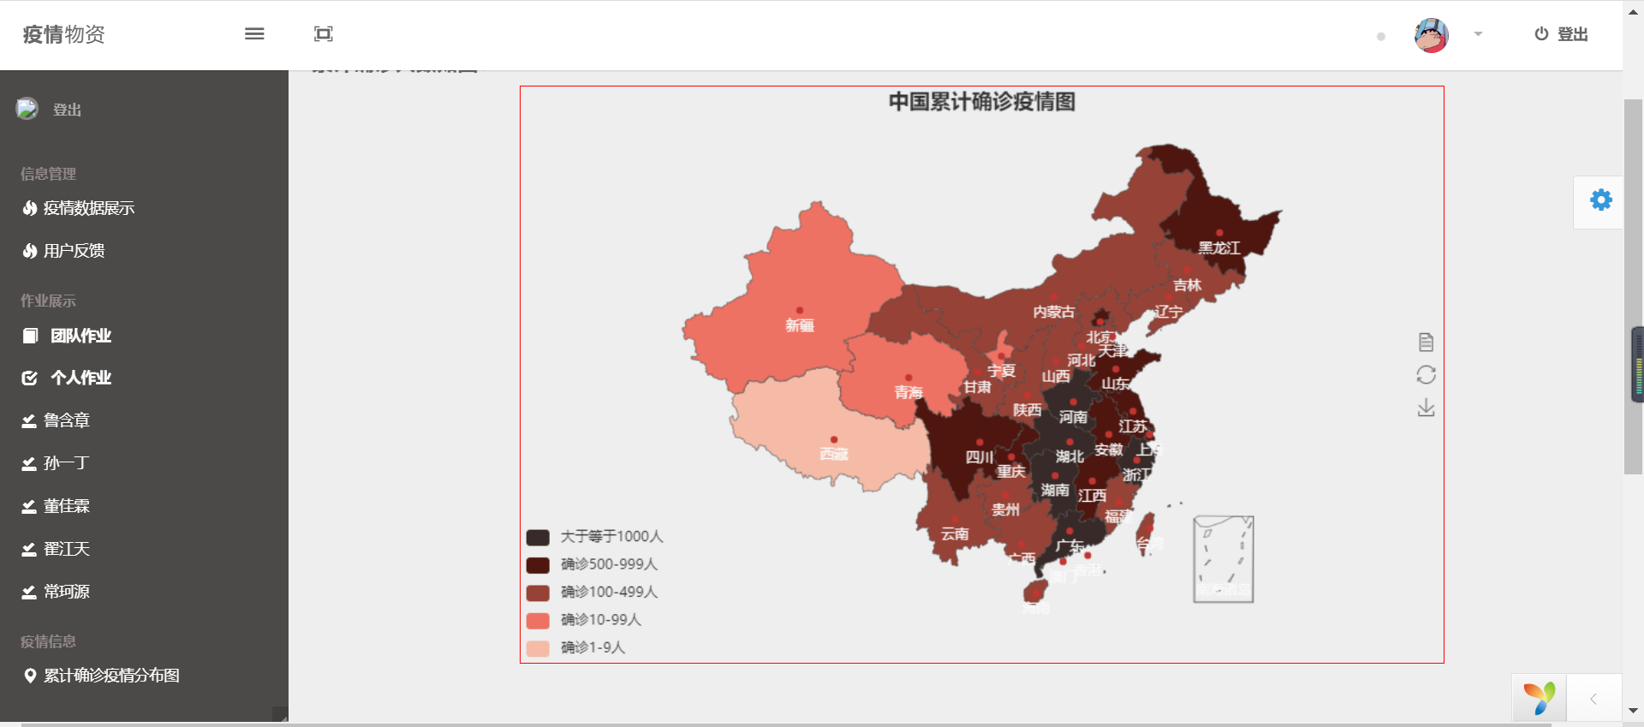
项目亮点: 可视化确诊疫情图展示
采用了可视化的方式展示疫情地图，并按照中国各地区累计感染人数给各地区的图形添加颜色。

Slide 5
项目亮点: 数据库内外键约束鲜明
数据库设计主外键约束严格，不会产生因数据删除或增添带来的数据异常，以导致系统崩溃。
表名：TB_UserAuthority(用户权限表)
字段名 | 数据类型 | 长度 | 字段说明 | 是否主键 | 是否为空 | 备注
uaId | int | 0 | 权限编号 | Y | 否
uaRemark | varchar | 100 | 权限说明 |  | null
uaIsManager | tinyint | 1 | 是否为管理员 |  | null
表名：TB_Orders(订单表)
字段名 | 数据类型 | 长度 | 字段说明 | 是否主键 | 是否为空 | 备注
oid | int | 0 | 订单编号 | Y | 否 | 自增列
osellid | int | 0 | 订单卖方编号 |  | 否 | References TB_Weal_Goods(wgId)
obuyid | int | 0 | 订单买方编号 |  | 否 | References TB_Demand_Goods(dgId)
ostatus | int | 0 | 订单状态 |  | 否 | References TB_Order_status(osid)
表名：TB_Order_status(订单状态名称对应表)
字段名 | 数据类型 | 长度 | 字段说明 | 是否主键 | 是否为空 | 备注
osid | int | 0 | 订单状态编号 | Y | 否
osRemark | varchar | 255 | 订单状态名称 |  | 否
表名：contactme(前端留言表)
字段名 | 数据类型 | 长度 | 字段说明 | 是否主键 | 是否为空 | 备注
id | int | 20 | 留言id | Y | 否 | 自增列
name | varchar | 255 | 留言者姓名 |  | 否
request_time | char | 30 | 留言时间 |  | 否
content | varchar | 255 | 留言内容 |  | 否
表名：TB_User（用户表）
字段名称 | 数据类型 | 宽度 | 字段说明 | 是否主键 | 是否为空 | 备注
uId | int | 0 | 用户编号 | Y | 否 | 自增列
uName | varchar | 255 | 用户名 |  | 否
uPwd | varchar | 255 | 用户密码 |  | 否
uPhone | int | 0 | 手机号码 |  | 否
uRname | varchar | 30 | 真实姓名 |  | Null
uAuthority | int | 0 | 用户权限 |  | 否 | References TB_UserAuthority(uaId)
表名：TB_Weal_Goods（富裕物资表）
字段名称 | 数据类型 | 宽度 | 字段说明 | 是否主键 | 是否为空 | 备注
wgId | int | 0 | 物资编号 | Y | 否 | 自增列
wgType | int | 0 | 物资类型 |  | 否 | References TB_Goods_Type(gtId)
wgNumber | mediumint | 0 | 物资数量 |  | null
wgAddress | varchar | 255 | 物资地址 |  | 否
wgPrice | int | 0 | 物资价格 |  | null
wgRemark | text |  | 备注信息 |  | null
wgUser | int | 0 | 发布者编号 |  | 否 | References TB_User(uId)
表名：TB_Demand_Goods(需求物资表)
字段名 | 数据类型 | 长度 | 字段说明 | 是否主键 | 是否为空 | 备注
dgId | int | 0 | 需求编号 | Y | 否 | 自增列
dgType | int | 0 | 物资类型 |  | 否 | References TB_Goods_Type(gtId)
dgNumber | int | 0 | 物资数量 |  | null
dgAddress | varchar | 255 | 需求地址 |  | null
dgPrice | int | 0 | 收购价格 |  | null
dgRemark | text | 0 | 备注信息 |  | null
dgUser | int | 0 | 需求发布者 |  | 否 | References TB_User(uId)
表名：TB_Goods_Type(物资类别表)
字段名 | 数据类型 | 长度 | 字段说明 | 是否主键 | 是否为空 | 备注
gtId | int | 0 | 物资类别编号 | Y | 否
gtName | varchar | 100 | 物资类别名称 |  | 否
表名：TB_Bulletinboard(公告表)
字段名 | 数据类型 | 长度 | 字段说明 | 是否主键 | 是否为空 | 备注
bId | int | 0 | 公告编号 | Y | 否 | 自增列
bContent | text | 0 | 公告内容 |  | null
bUserId | int | 0 | 公告发布者 |  | null
bPostTime | datetime | 0 | 公告发布时间 |  | 否

Slide 6
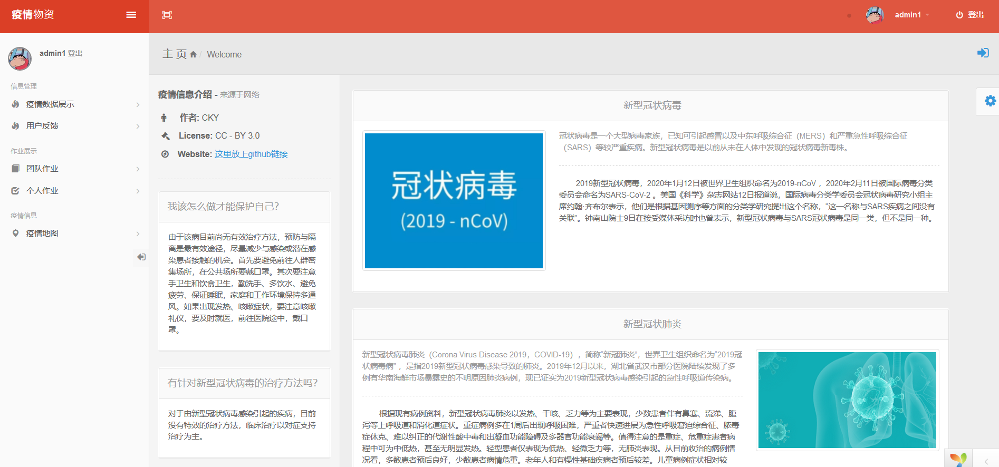
前端展示 : 一些新冠疫情信息
主页
展示新冠疫情相关信息，普及基本知识。

Slide 7
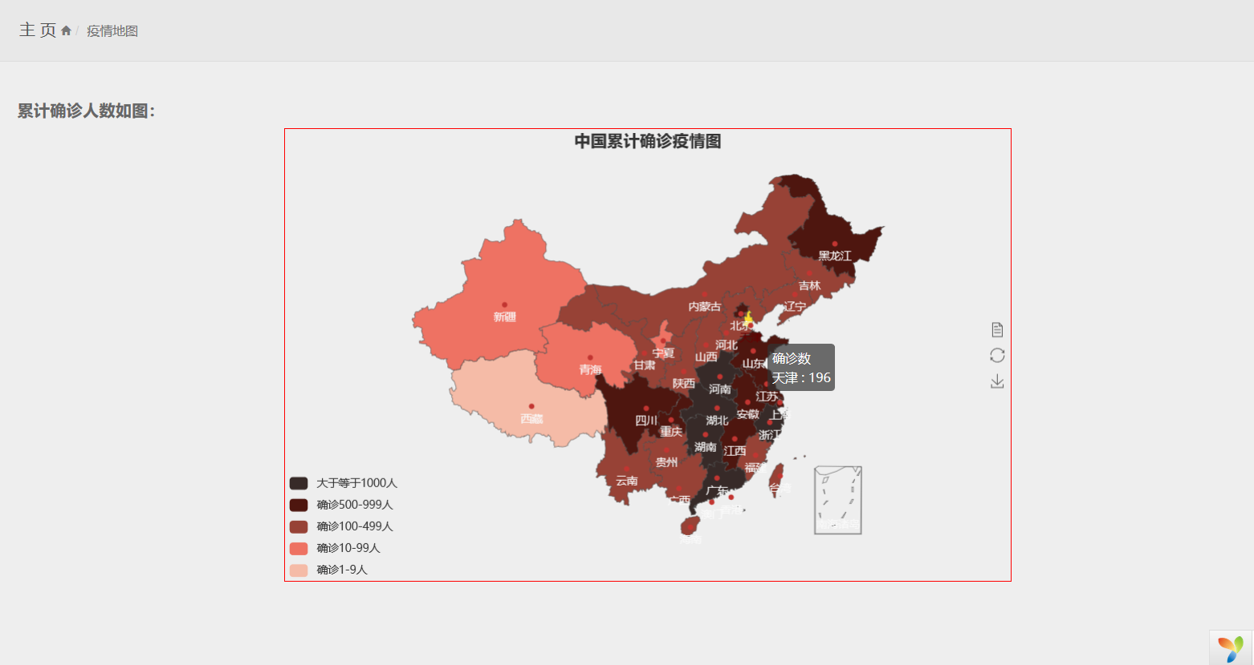
前端功能 : 累计确诊疫情图展示
中国累计确诊疫情图
鼠标悬浮在不同省份可以查看具体人数，右面可以保存当前地图为图片。

Slide 8
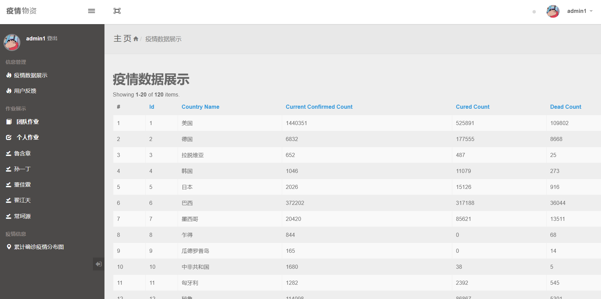
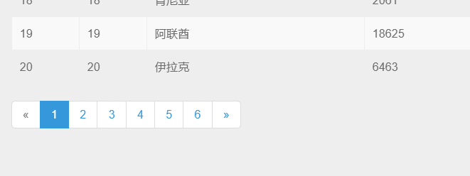
前台-疫情数据展示
点击左侧边栏“疫情数据展示”进入，
用户可点击页面下方的按钮选择浏览的页

Slide 9
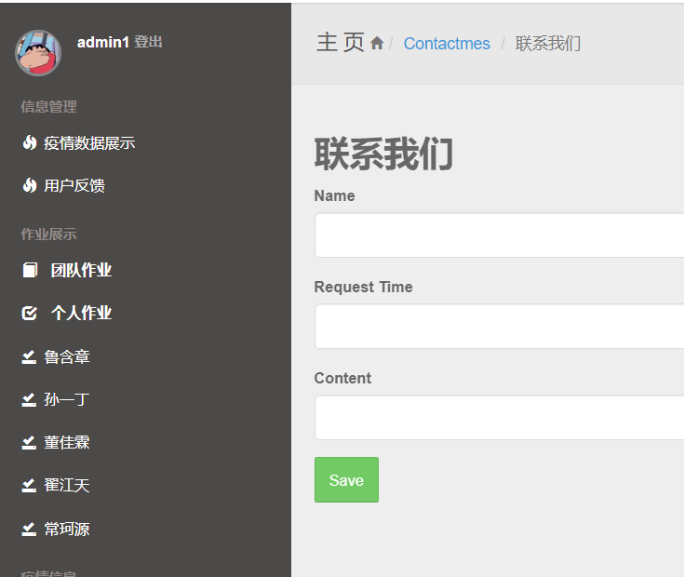
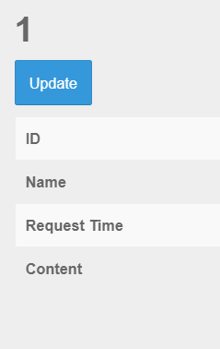
用户反馈
点击左边栏“用户反馈”进入
输入3个文本框中的信息，点击Save提交
提交后还可以点击update进行内容修改

Slide 10
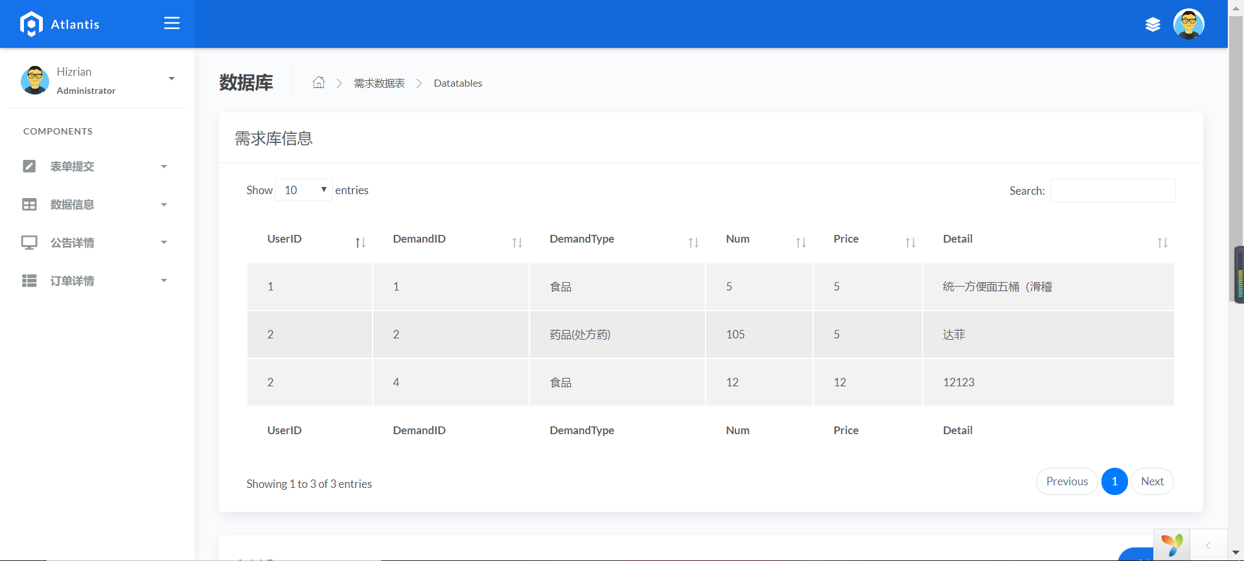
后端功能 : 富裕物资信息展示
Tb-weal-goods
用户点击“数据信息”->“富裕数据表”，展示富裕物资信息。
点击各列的上下按钮，可以根据各列进行升序或降序排列；
在表格的Search区域输入搜索内容，点击“搜索”，将显示表中有字段匹配到搜索内容的元组信息；

Slide 11
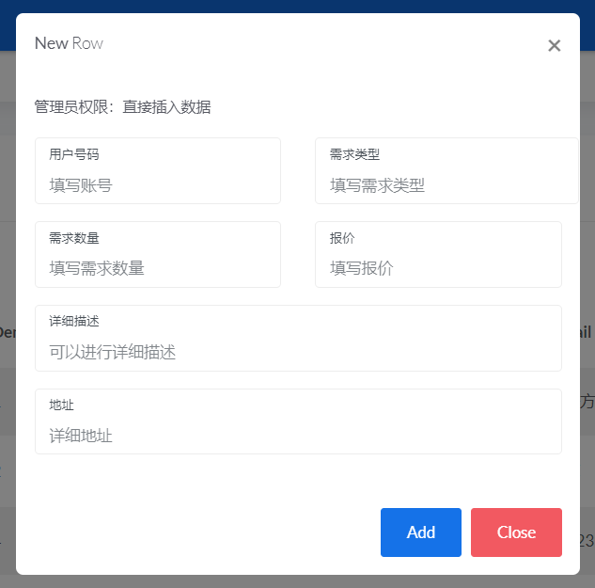
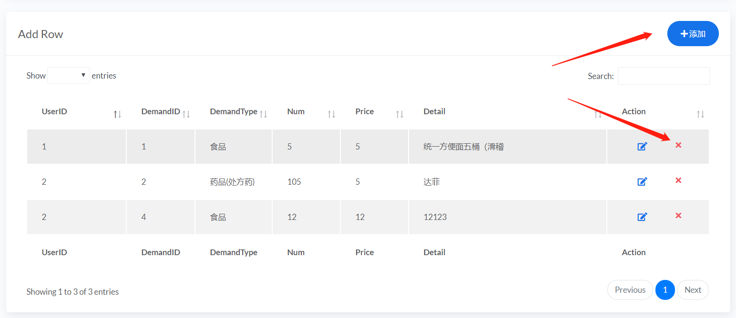
后端功能 : 富裕物资信息展示
Tb-weal-goods
在管理员模式下，点击Add Row按钮，可以添加富裕物资数据信息。
填写完毕后，可以选择Add或者Close：
若选择Add，则后台验证数据填写后，将填入数据库中，并重新跳转到“富裕数据信息页”；
若选择Close，则返回当前“富裕数据信息页”。

Slide 12
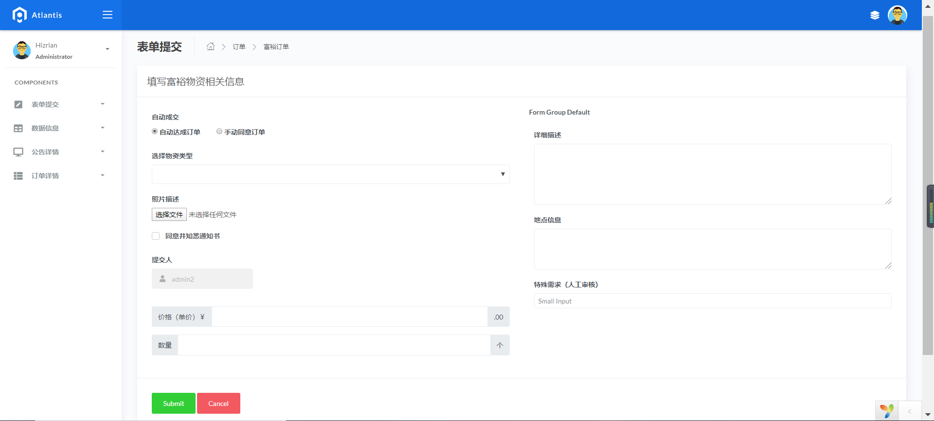
后端功能 : 用户上传富裕物资
Tb-weal-goods
用户点击“表单提交”->“填写需求物资表单”按钮，跳转进入“填写需求物资表单页”，填写物资描述。填写后，点击上传按钮，后台对信息进行验证。验证成功后，将跳转回“富裕数据信息页”。

Slide 13
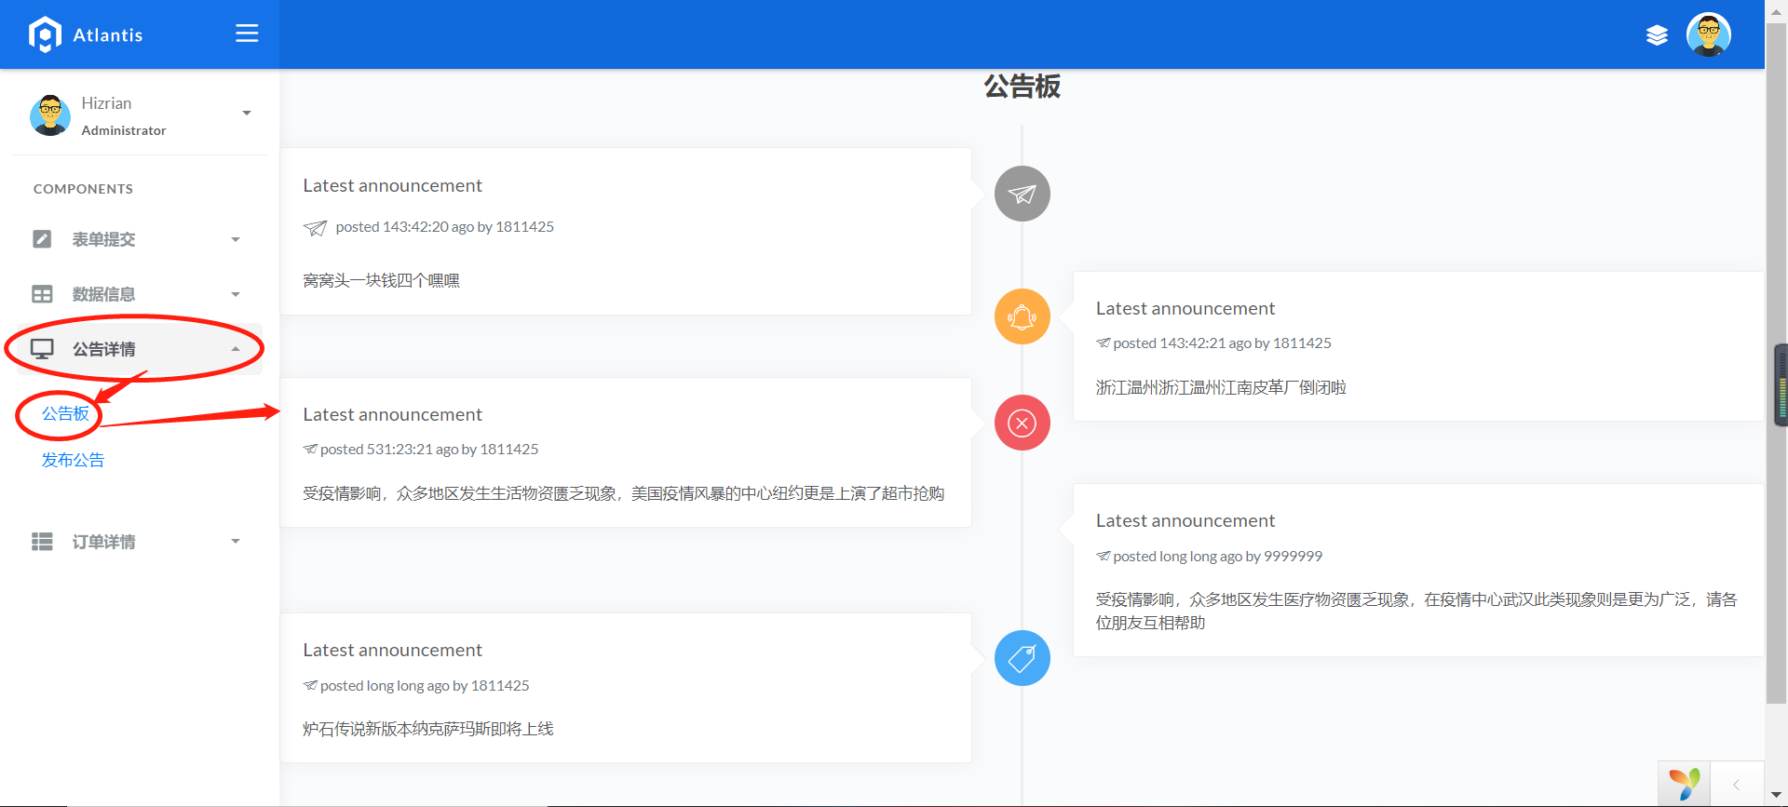
后端功能 : 公告板展示
Tb-bulletinboard
用户点击“公告详情”->“公告板”按钮，进入“公告详情页”，将以timeline的形式展示最近发布的五条公告信息。

Slide 14
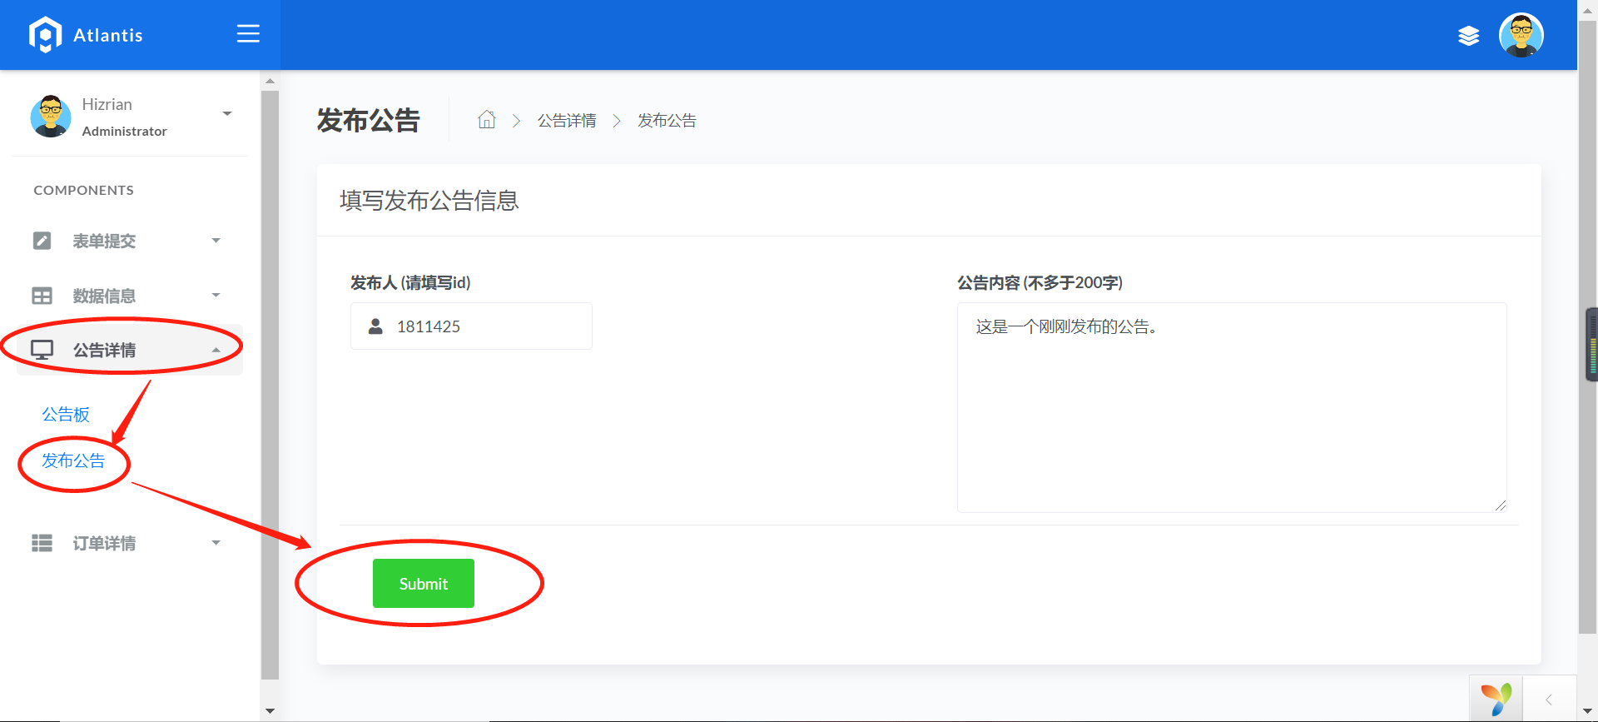
后端功能 : 发布公告
Tb-bulletinboard
用户点击“公告详情”->“发布公告”按钮，进入“公告发布页”，需要填写内容：发布者ID、以及发布公告的内容。点击SUBMIT按钮后，程序将核验填写内容的格式正确性，并写入数据库中，然后跳转到“公告详情页”。

Slide 15
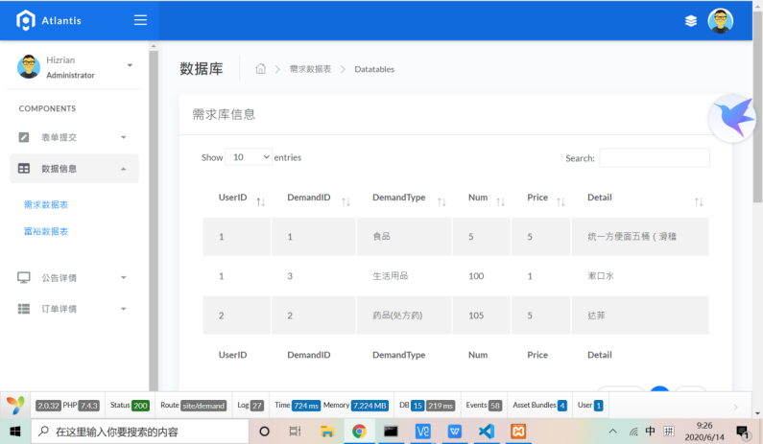
后端功能：上传、查看需求物资
点击侧边栏的“数据信息”，选择新弹出下拉框中的需求数据表，进入。
下半部是管理员增删富裕物资记录的部分。

Slide 16
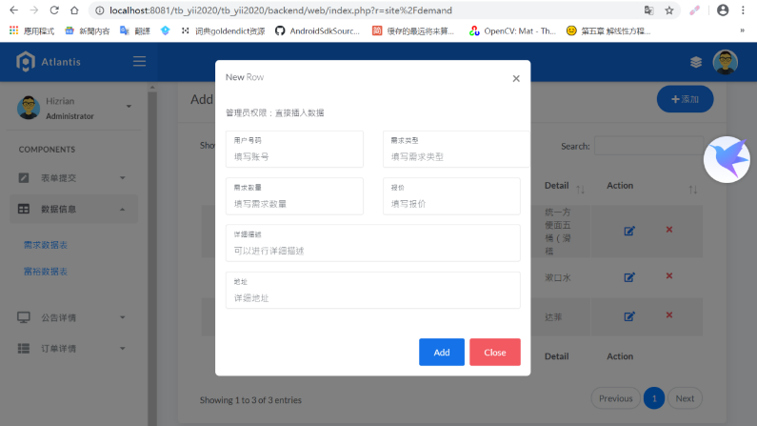
后端功能：上传、查看需求物资
下半部是管理员增删富裕物资记录的部分。
点击“+ 添加”按钮。会跳出添加表单的页面，填写后，点击Add，可以发现新的需求物资信息已经被添加到需求库中了。
点击对应需求物资的X健，即可进行删除

Slide 17
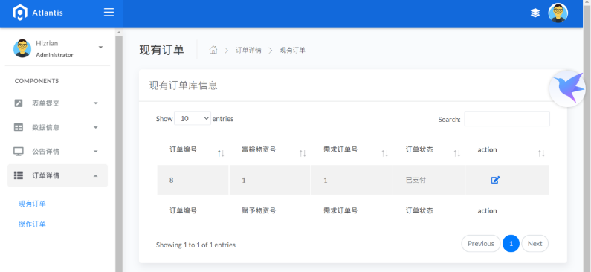
后端功能：上传、编辑、查看订单
在侧边栏，依次点击“订单详情”，“现有订单”，即可跳转到订单库页面。
通过点击动态生成的订单项右侧的编辑按钮，即可弹出编辑模态框

Slide 18
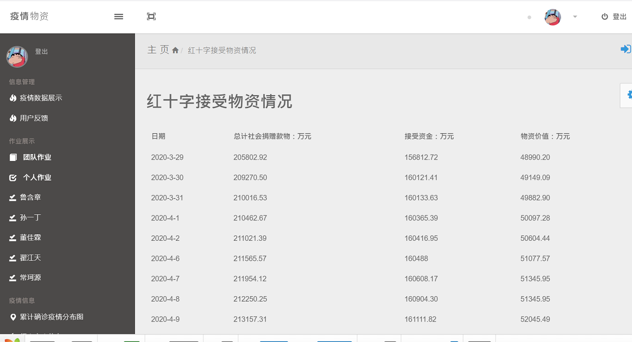
查看红十字会数据
在侧边栏，依次点击’红十字接受物资情况’,即可查看我们爬取的红十字会数据

Slide 19

THANKS FOR
WATCHING
This is why we code.

Slide 20
^{项目部署视频}
^{TB2020：起个名字队}
^{互联网数据库}
^{组长：董佳霖}
^{组员：常珂源}
^{孙一丁}
^{鲁含章}
^{翟江天}
^{（以姓氏首字母为序）}

